Slide 1
Python Email Checker
시스템 아키텍처 및 코드 분석 보고서
2026-01-01

Slide 2
1. System Overview
Email Monitoring
• IMAP 프로토콜 활용
• 주기적(60s) 실행
• 읽지 않은 메일 감지
Smart Filtering
• 날짜 기반 1차 필터
• 발신자 목록 확인
• 제목 키워드 매칭
Instant Alert
• 텔레그램 Bot API
• 실시간 푸시 알림
• 전송 결과 로깅

Slide 3
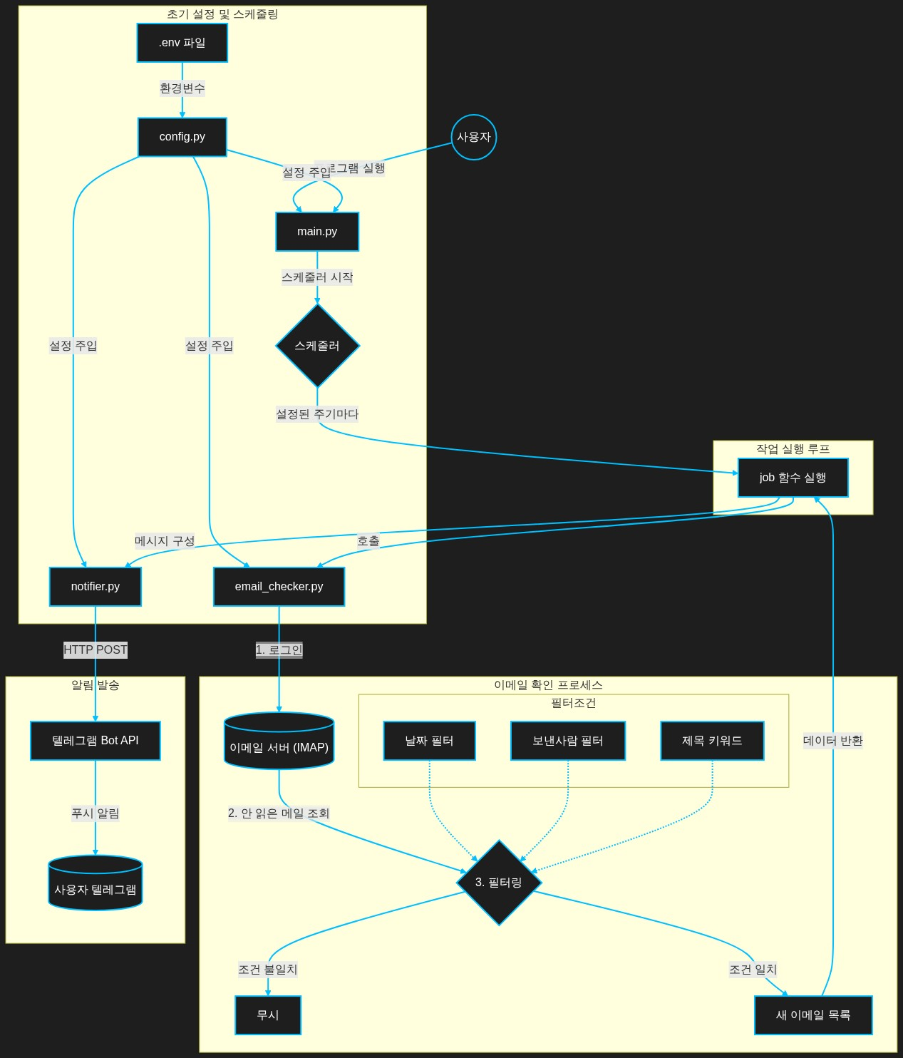
2. Architecture Diagram

Slide 4
3. Core Components
Main Controller
• Entry Point: main.py
• 스케줄러 관리 및 예외 처리
• 테스트 모드 지원
Email Checker Filter
• Server-side: Date filtering
• Client-side: Sender & Keyword
• Dual-Layer Filtering Logic
Notifier Service
• Requests Library 활용
• HTTP POST to Telegram
• Time-out 및 에러 핸들링
Configuration
• Environment Variables (.env)
• Secure Credential Management
• Data Parsing & Validation

Slide 5
4. Data Flow Process
1. Start & Load Config (.env)
2. Scheduled Trigger (Every 60s)
3. Fetch Unseen Emails (IMAP)
4. Apply Custom Filters (Date/Sender/Key)
5. Push Notification (Telegram API)

